Slide 1
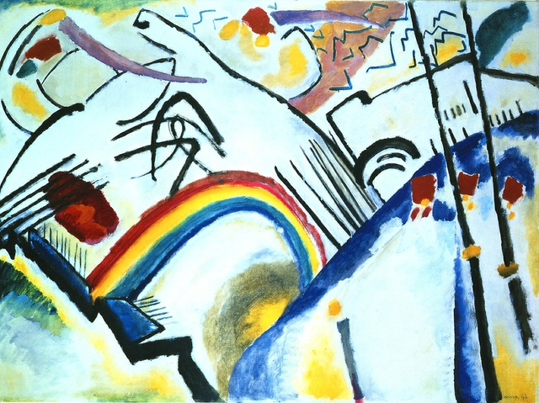
Свободные формы: линии и тоновые пятна

Slide 2
Сравните прямую и свободную, произвольную линию.
Какая из них наиболее интересна и выразительна?

Slide 3
Свободные формы: линии и тоновые пятна
Свободная линия художественно более выразительна, богаче формами, изгибами. Она имеет больше интонации.
Цветовой или тоновой мазок подобно
звуку беспредметны и абстрактны.
Её смысл в образной выразительности,
обращенной к чувствам и воображению
зрителей.

Slide 4
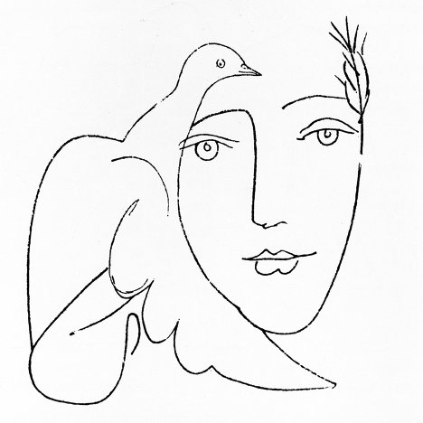
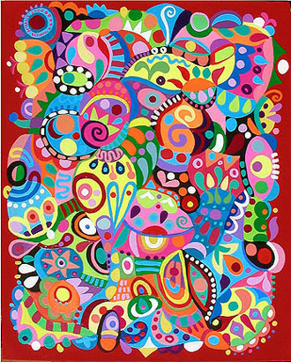
Что выражает изящная линия?
Это может быть затейливый узор или орнамент.
А может это просто росчерк, который интересно разглядывать как облако или ветку.

Slide 5
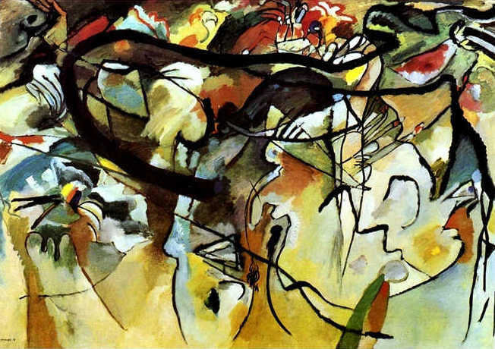
Интересная линия получится только тогда, когда вы попытаетесь с ее помощью что-то выразить, раскрыть образное содержание.

Slide 6
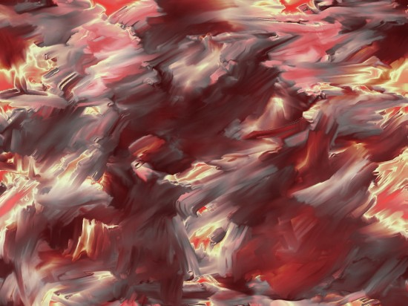
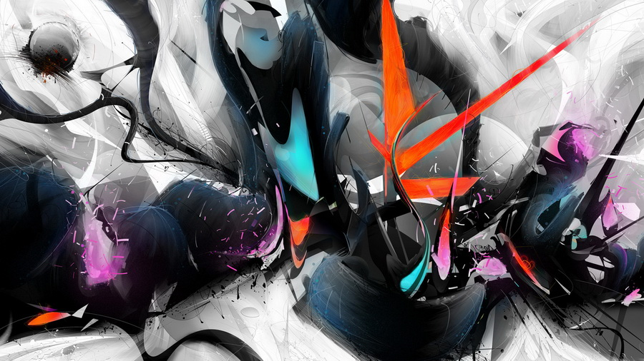
Свободная линия, цветной или тоновой мазок ничего конкретного не изображают.
Они, как и звук, беспредметны, абстрактны. Смысл абстрактной композиции не в правдоподобии и узнаваемости изображенного, а в образной выразительности, обращенной к чувствам и воображению зрителя.

Slide 7
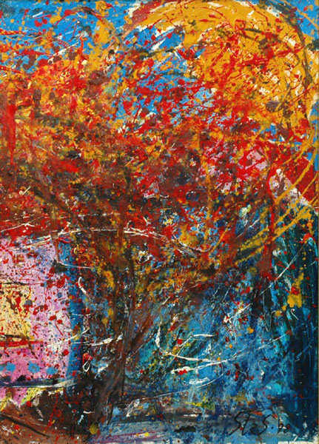
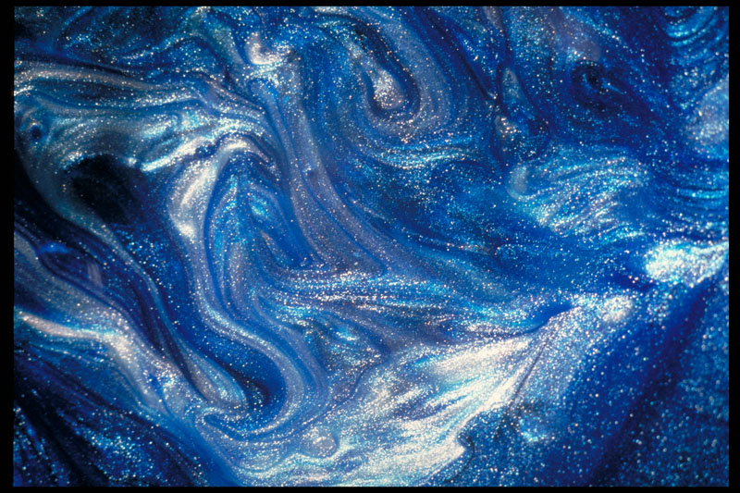
Цветным мазком отвлеченной формы можно передать ощущение осени, листопада, не изображая конкретно лист или лес.
Так же цветными пятнами можно вызвать ассоциации, связанные с морем, шумом прибоя.

Slide 8
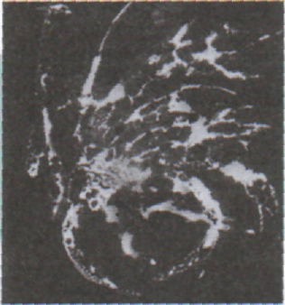
Ночные гудки
Звуки флейты
раздражение
Кафе «Муха»
Шум прибоя
Холодный космос
тянучка

Slide 9
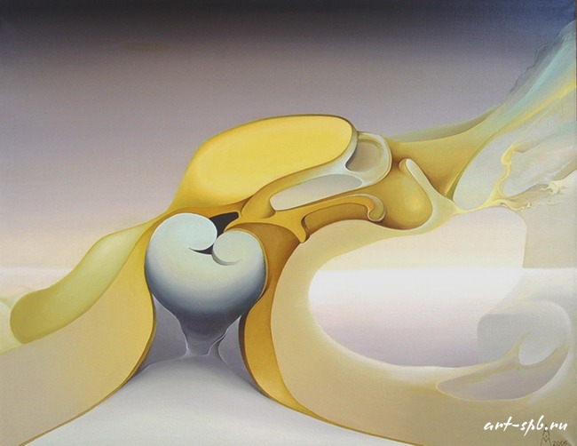
В абстрактной композиции можно выразить события, понятия или ощущения, которые иногда сложно передать в предметном изображении.
Пробуждение

Slide 10
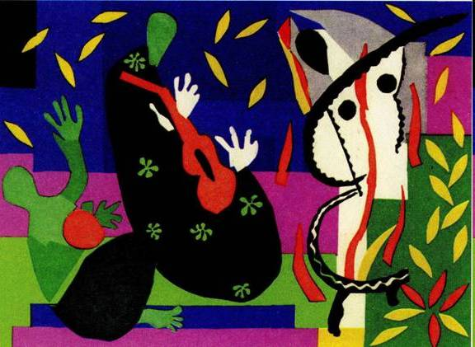
Анри Матисс. Танец

Slide 11
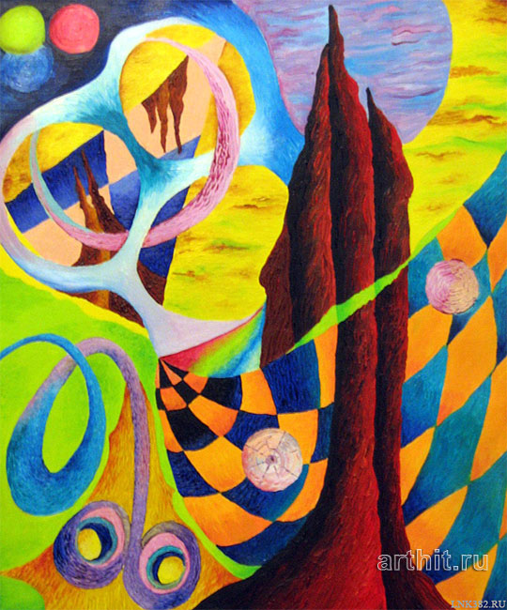
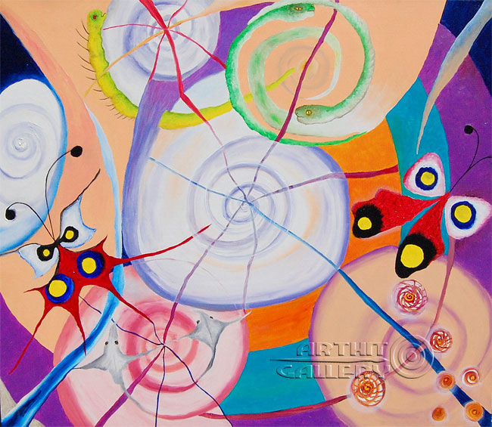
Паутина
Эпоха бабочек
Есть художники, которые именно в абстрактных картинах выражают свое понимание мира. Их творческий поиск и находки во многом используются в практике современных дизайнеров и архитекторов.

Slide 12
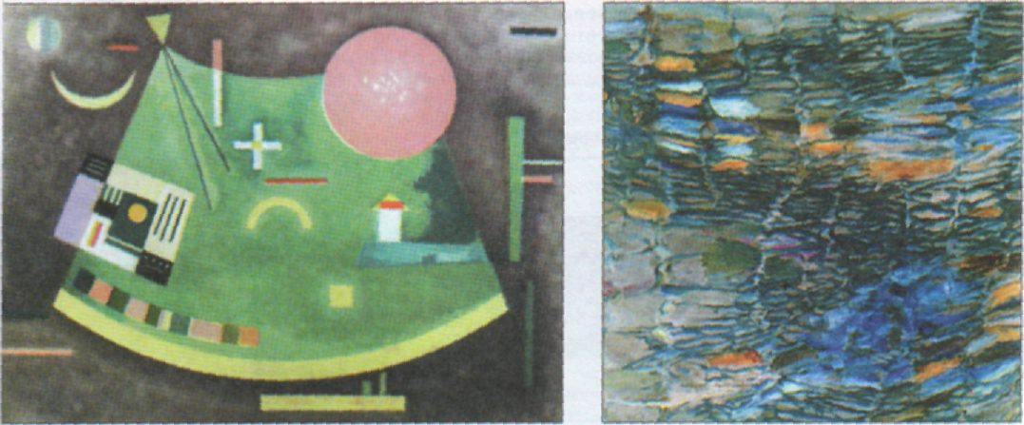
КОМПОЗИЦИЯ С КРАСНЫМ кругом, В. Кандинский
весна

Slide 13
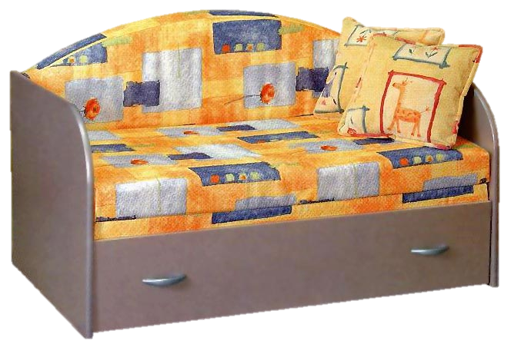
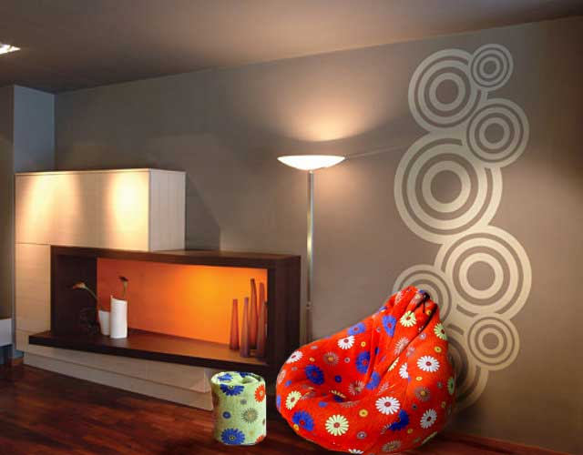
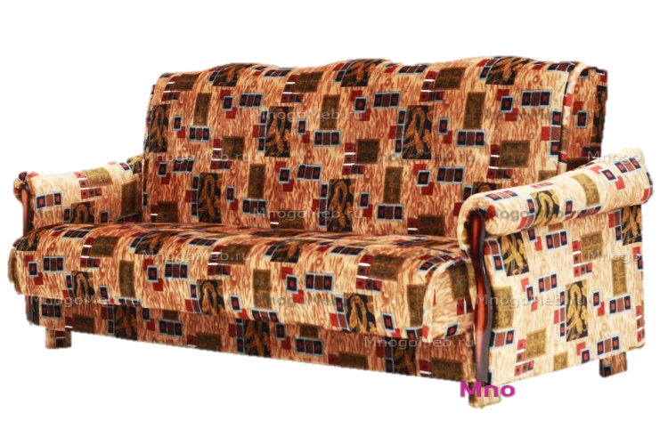
Свойства свободных форм – неожиданные цветовые сочетания, декоративность пятен и графическая прихотливость линий – делают их важным элементом дизайна.

Slide 14
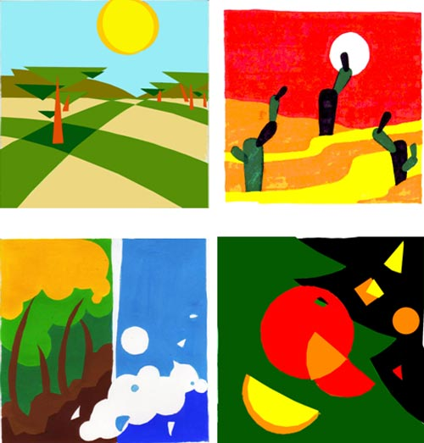
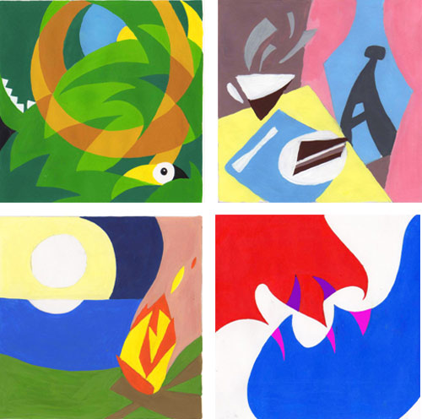

Slide 15
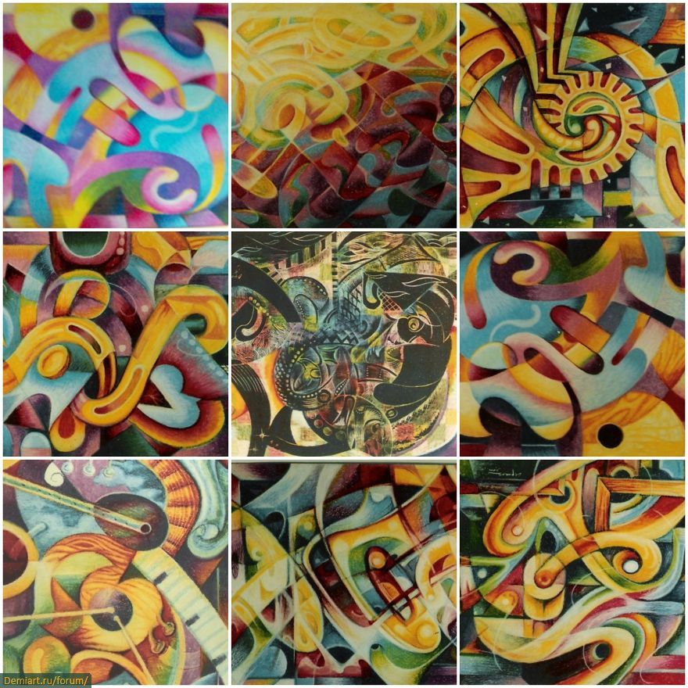

Slide 16
ЗАДАНИЯ: (ассоциативная абстрактная композиция)
Вкус (кислый, горький сладкий, солёный)
Времена года (осень, зима, лето, весна)
Эмоции (страх, боль, влюблённость, безразличие)
Запах (кофе, шоколад, выпечка, духи)
Стихии (вода, огонь, воздух, земля)
Время суток (ночь, день, вечер, утро)

Slide 17
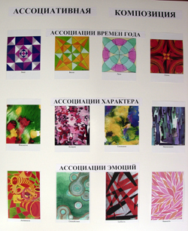
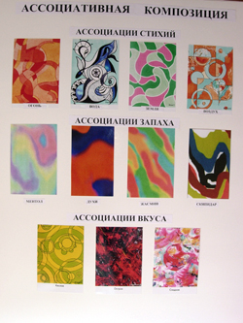
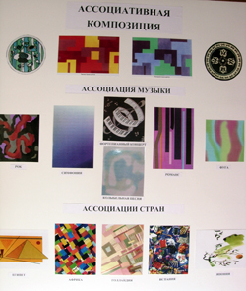
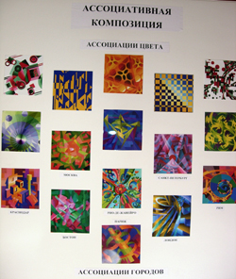
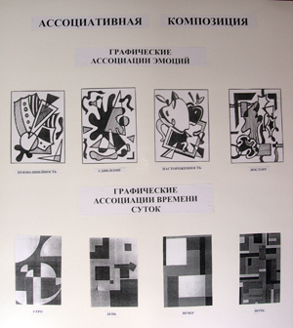
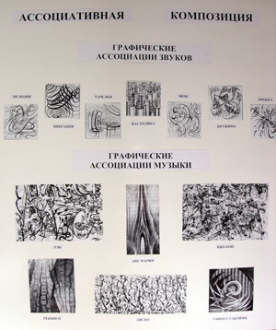
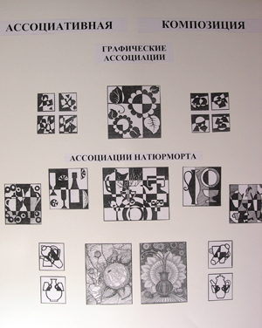
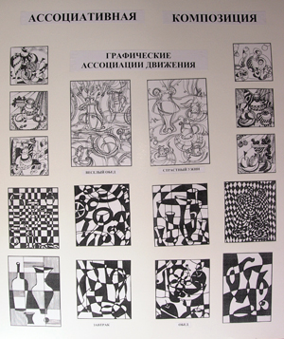
ЗАДАНИЯ (абстрактная композиция):

Slide 18
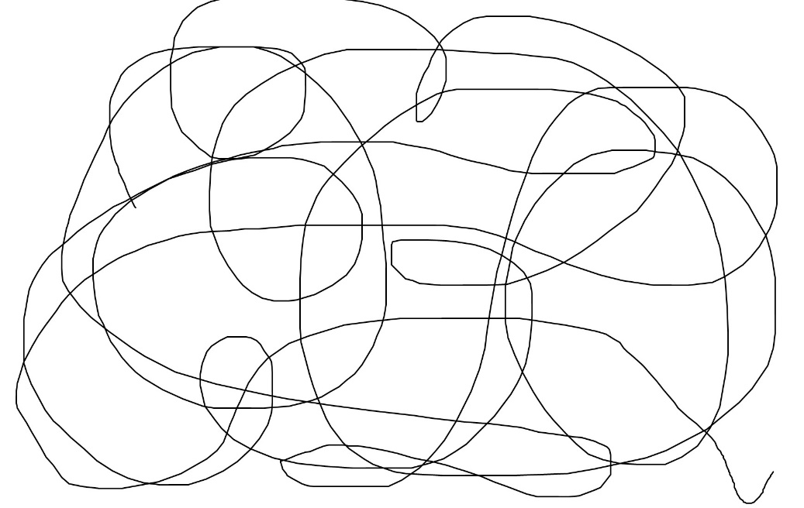
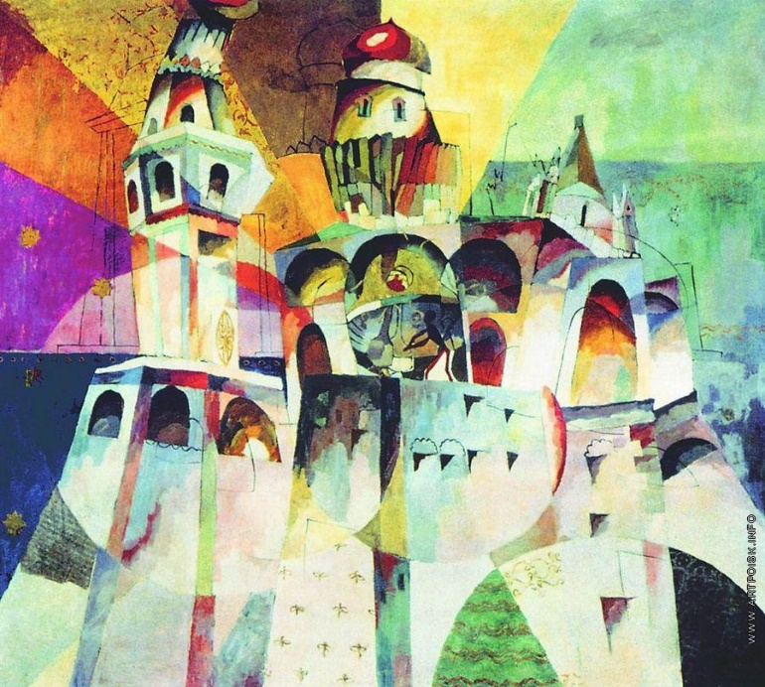
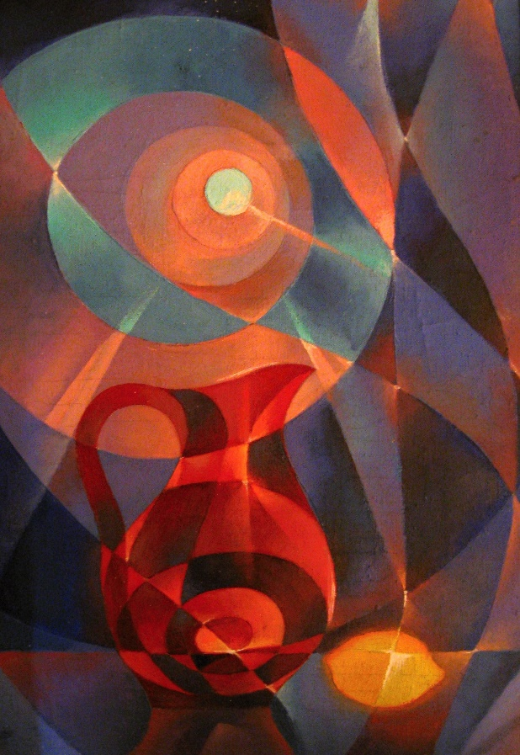
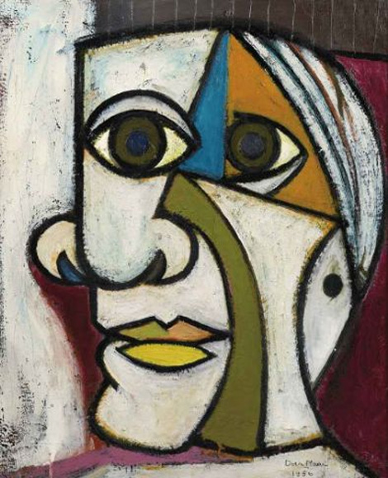
«Городской пейзаж»
«Портрет»
«Натюрморт»

